Slide 1
INSTALACIÓN Y CONFIGURACIÓN DE DJANGO

Slide 2

INTRODUCCIÓN
En este módulo se explicará cómo crear un proyecto en Django. Esto corresponde los pasos elementales para crear cualquier proyecto y como ejecutarlo.

Slide 3
CONTENIDOS
Crear un proyecto en Django
Ejecutar el proyecto base.

Slide 4
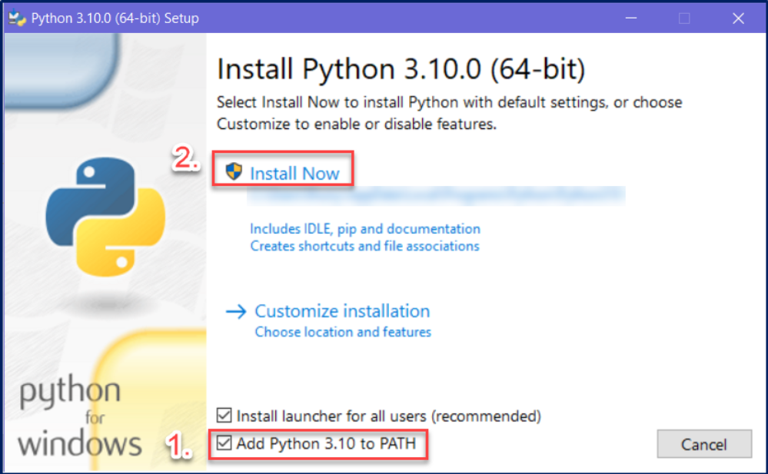
CREAR UN PROYECTO EN DJANGO
Instalar Python, descargarlo desde:
https://www.python.org/downloads/
Descargar la versión 3.10.0 o la actual.
Paso 2: Una vez descargado ejecutar y poner cuidado en lo siguiente:

Slide 5
Instalar Django Framework y Crear tu primera aplicación Web 👉 Python
https://www.youtube.com/watch?v=nGvWAfu_a7c

Slide 6
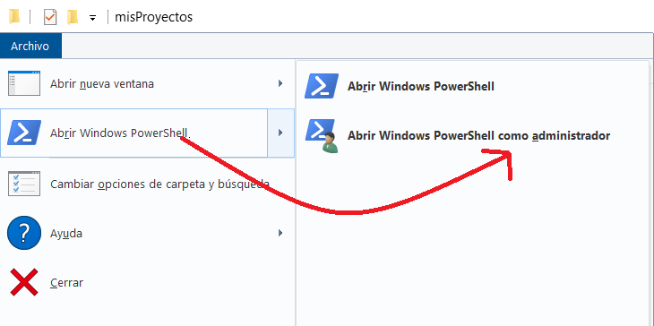
Power Shell como administrador.

Slide 7
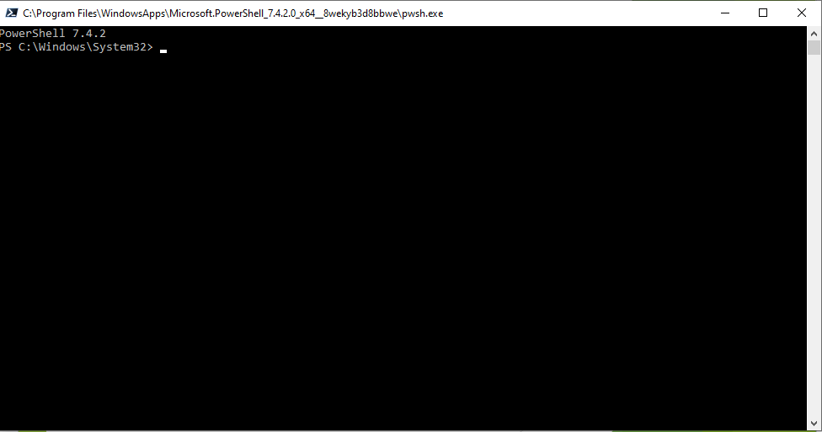
Power Shell como administrador.

Slide 8
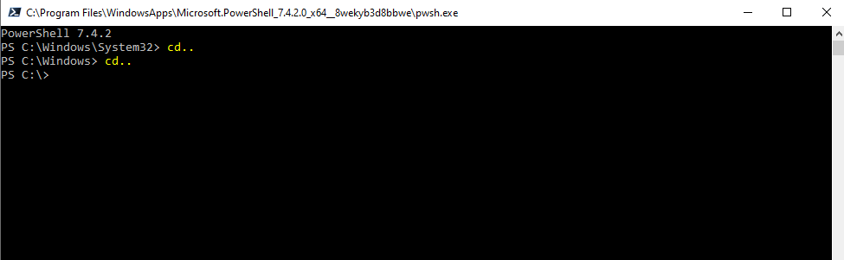
Subir nivel

Slide 9
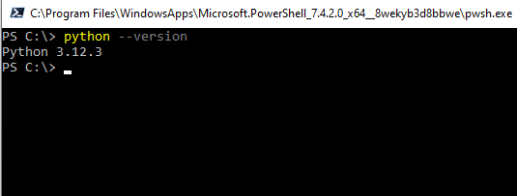
Obtener Versiones
PS C:\> python --version
Python 3.12.3

Slide 10
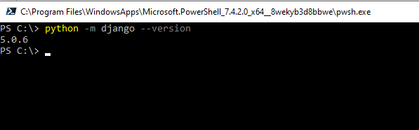
Obtener Versiones
PS C:\> python -m django --version
5.0.6

Slide 11
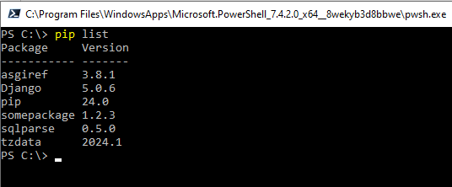
Obtener Package instalados y versión
PS C:\> pip list

Slide 12
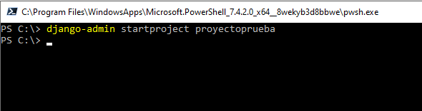
Instalar Django
py -m pip install Django==5.0.6
Crear Proyecto
PS C:\> django-admin startproject proyectoprueba

Slide 13
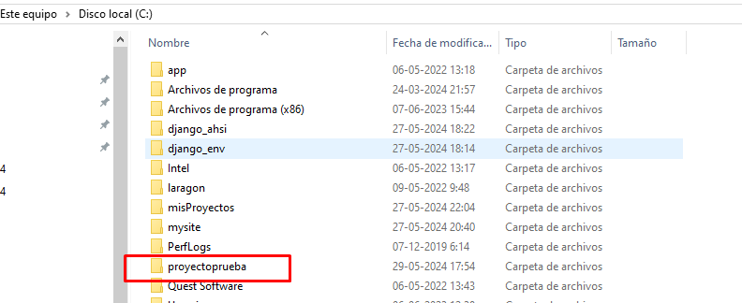
Crear Proyecto

Slide 14
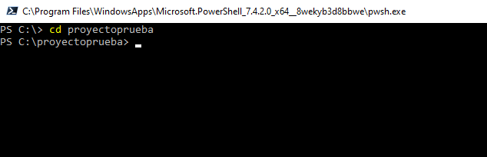
Ingresar al proyecto
PS C:\> cd proyectoprueba

Slide 15
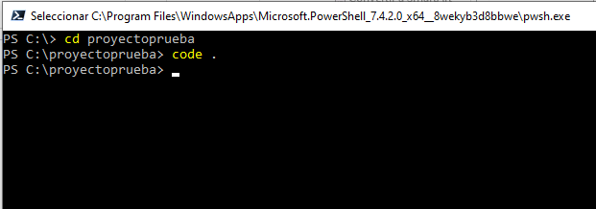
Abrir en Visual code
PS C:\proyectoprueba> code .

Slide 16
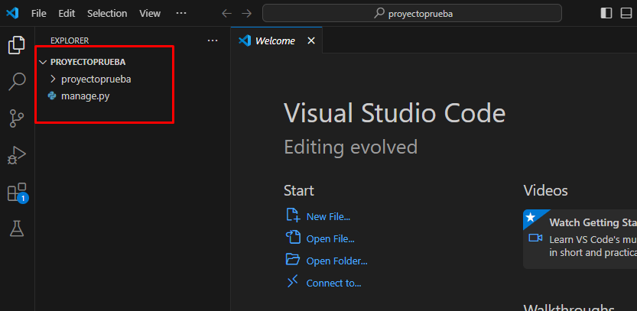
Abrir en Visual code

Slide 17
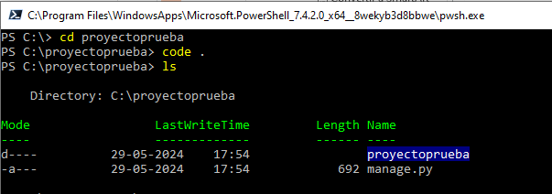
Revisar directorio
PS C:\proyectoprueba> ls

Slide 18
Levantar Servidor
PS C:\proyectoprueba> python manage.py runserver

Slide 19
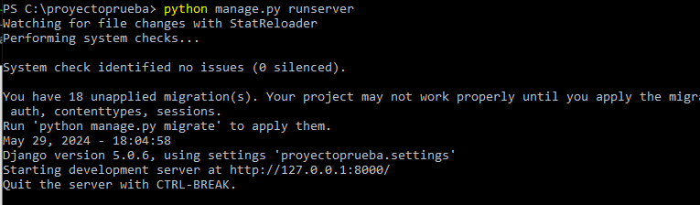
Levantar Servidor

Slide 20
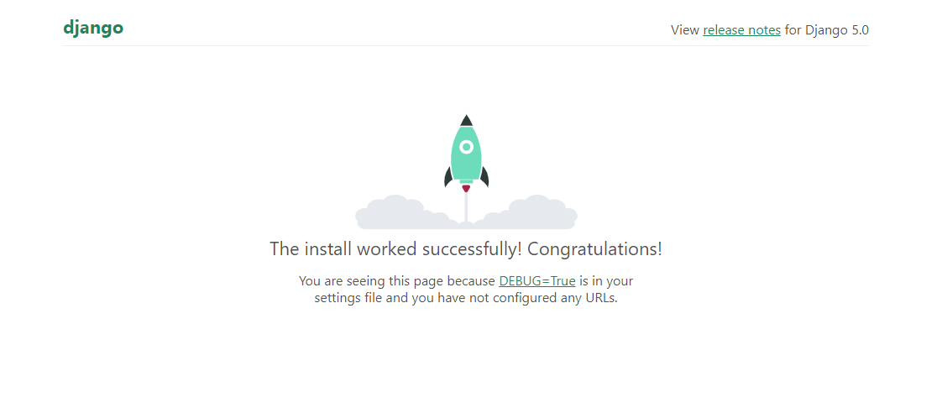
http://127.0.0.1:8000/

Slide 21
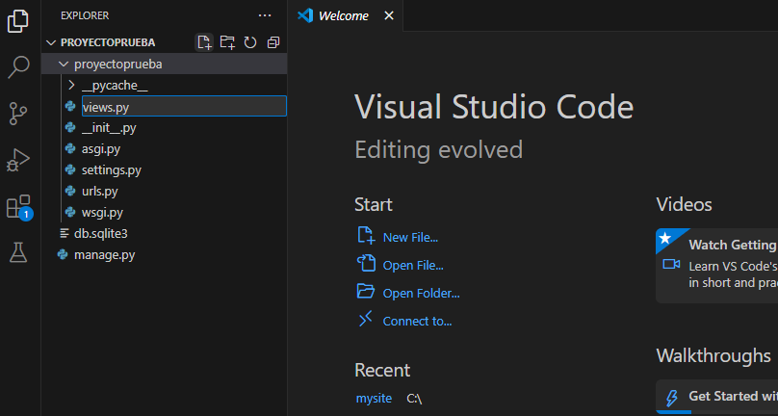
Crear una Vista

Slide 22
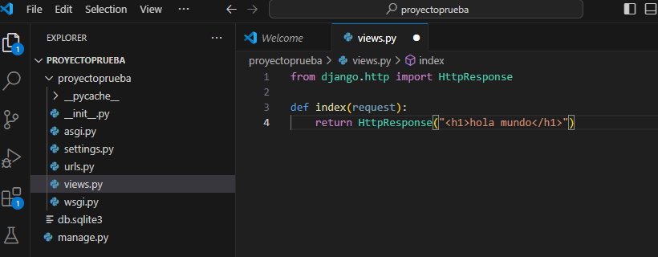
Crear una función

Slide 23
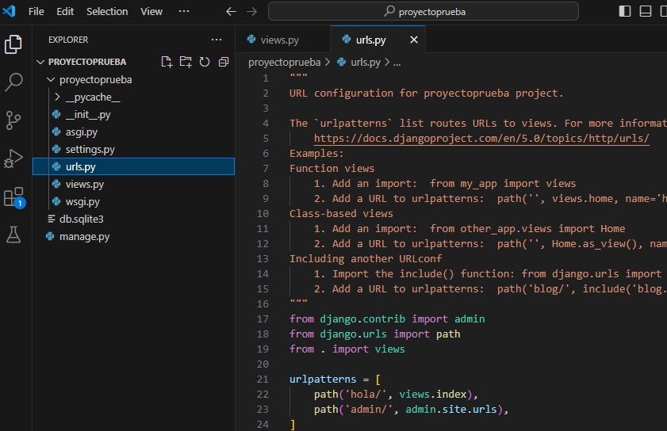
Referenciar ruta

Slide 24
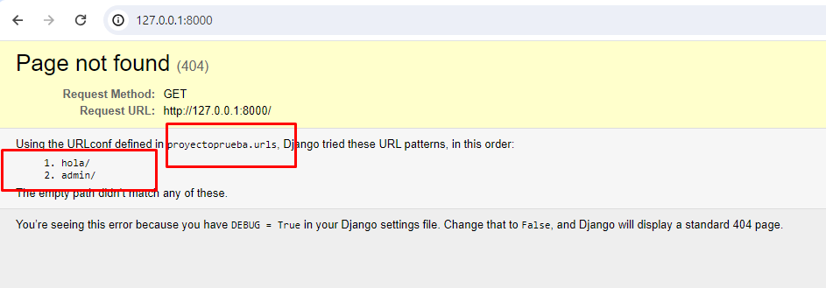
Navegador

Slide 25
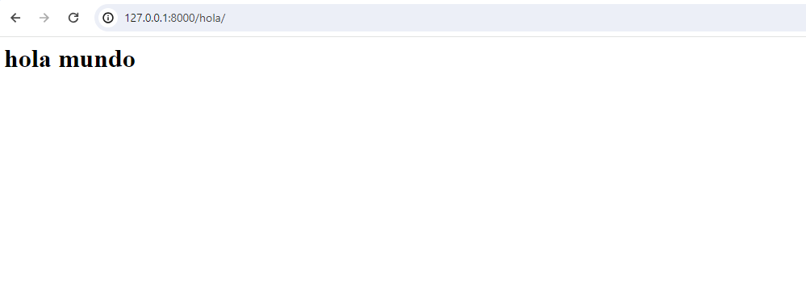
Navegador/hola

Slide 26
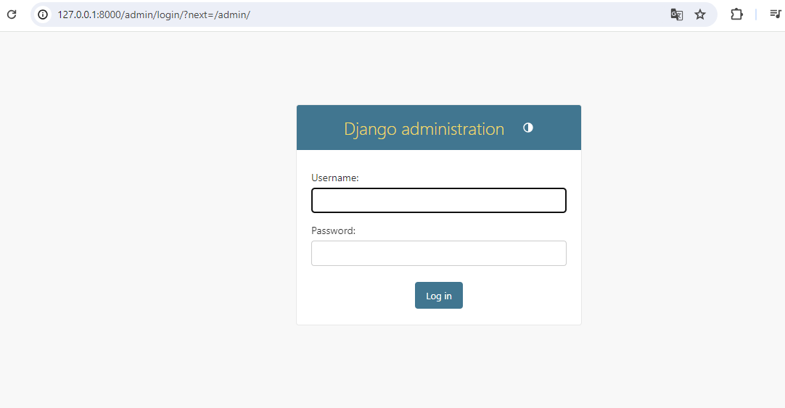
Navegador/Admin

